Slide 1


PAMUKKALE ÜNİVERSİTESİ oryantasyon programı
02-06 EKİM 2023
www.pau.edu.tr/pdrem

Slide 2

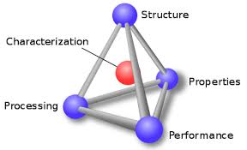
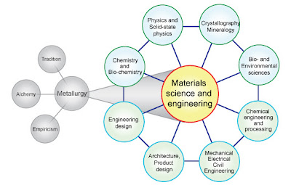
METALURJİ VE MALZEME MÜHENDİSLİĞİ
Metalurji ve Malzeme Mühendisliği; malzemenin mekanik, elektrik, optik ve manyetik özelliklerini anlamaya ve bunları yönlendirmeye bağlı çalışan multidisipliner bir alandır.
  Kimya
  Fizik
  Biyoloji
  Mekanik
Metallurgy and Materials Engineering

Slide 3
Metalurji ve Malzeme Mühendisliği
Metalurji ve Malzeme Mühendisliği;
Metal,
Yarıiletken,
Seramik,
Polimer,
Nanomalzemeler,
Biyomalzemeler
Kompozit malzemeler
Mermer ve Doğaltaşlar
Döküm Sanayii
Tekstil Malzemeleri
Mineroloji
gibi doğal veya doğal olmayan malzemelerin özelliklerini makine, tıp, elektronik, otomotiv, kimya, inşaat, tekstil ve diğer alanlarda kullanılmak üzere geliştiren ve bu malzemeleri üreten disiplinlerarası bir bilim ve mühendislik dalıdır.

Slide 4

Metalurji ve Malzeme Mühendisliği
Çalışma Alanları
Demir-Çelik ve demir dışı metal üretimi ile ilgili endüstriler
Cam, seramik endüstrileri
Savunma ve havacılık sanayii
Otomotiv ve otomotiv yan sanayii
Gemi imalat sanayii
Plastik ve /veya kompozit malzemelerin üretimi
Metal şekillendirme ve işleme sanayi
Isıl işlem tesisleri
Toz metalurjisi sanayii
Yüzey işlemleri ve kaplama sanayii
Elektrik-elektronik malzemelerinin üretimi
Manyetik malzemelerin üretimi
Biyomedikal malzemelerin üretimi
Ar-Ge Merkezleri

Slide 5

Metalurji ve Malzeme Mühendisliği
Metalurji ve Malzeme Mühendisliği Vizyonunu,
Klasik malzeme teknolojilerini yeni teknolojilerle harmanlayarak, toplumun ve endüstrinin ihtiyaçlarını karşılayacak, evrensel bilime katkı sağlayacak, uygulamalı eğitim sistemi ile iş ortamını yakından tanıyan, ulusal ve uluslararası düzeyde araştırma geliştirme çalışmalarına analitik düşünme becerisi ile adapte olabilen çağdaş mühendisler yetiştirmek olarak belirlemiştir.

Slide 6
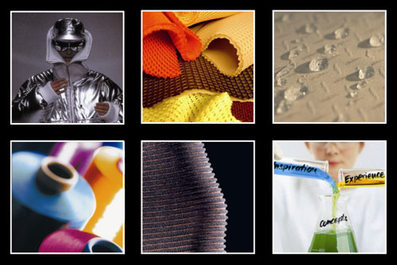
Metalurji ve Malzeme Mühendisliği
Bu vizyon kapsamında;
Bölümümüz
Türkiye’nin önde gelen sanayi kentlerinden olan Denizli’nin mevcut potansiyellerinden olan Metal, makine ve doğaltaş sektörünün gelişimine yönelik de çalışmalar yapacaktır.

Slide 7
Metalurji ve Malzeme Mühendisliği
Bölümümüzde
Bölümüz 2013 yılında Malzeme Bilimi ve Mühendisliği olarak öğrenci alımına başlamış
2017 yılında ismini Metalurji ve Malzeme Mühendisliği olarak değiştirmiştir

Slide 8

Akademik Kadromuz
Pamukkale Üniversitesi Metalurji ve Malzeme Mühendisliği Bölümünde;
  2 Profesör,
  2 Doçent
  4 Dr. Öğretim Üyesi,
  2 Araştırma Görevlisi görev yapmaktadır.

Slide 9
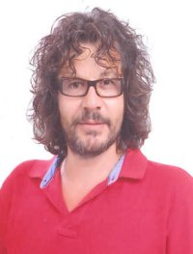
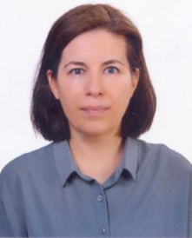
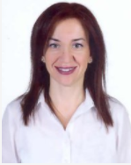
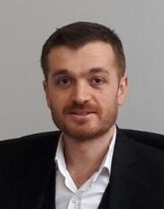
Akademik Kadromuz
Prof. Dr. Ö. Altan DOMBAYCI
Bölüm Başkanı
Dekan Yardımcısı
Prof. Dr. Ö. Emel ALĞIN
Doç. Dr. Şengül GÜVEN
Bölüm Başkan Yrd.
Doç. Dr. Sinan AKSÖZ

Slide 10
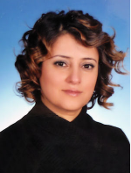
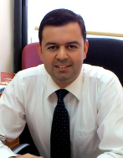
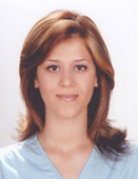
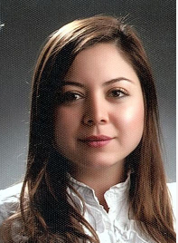
Akademik Kadromuz
Dr. Öğr. Üye.Hilal CAN
Dr. Öğr. Üye. Engin TAN
Dr. Öğr. Üye. Sidem KANER
Bölüm Başkan Yrd.
Dr. Öğr. Üyesi Yağmur GÜNER

Slide 11
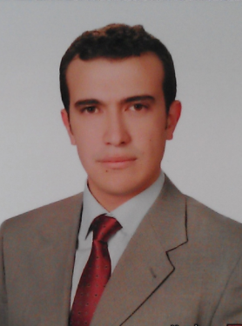

Akademik Kadromuz
Arş. Gör. Hasan TÜRKMEN
Arş. Gör. Bayram YILDIZ (ÖYP)

Slide 12

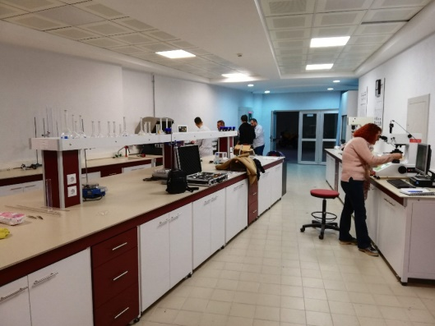
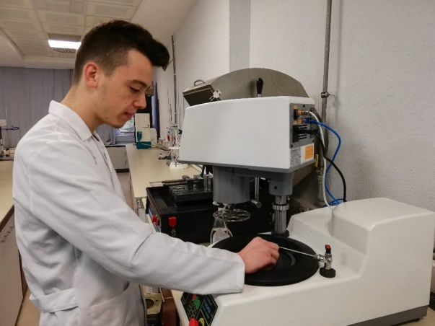
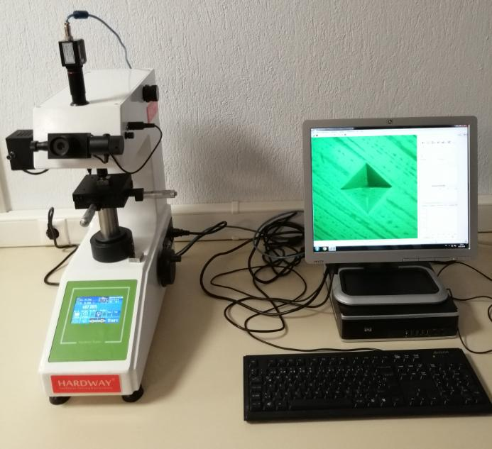
Metalurji ve Malzeme Mühendisliği Bölümü
(Laboratuvar uygulama dersleri)
KOD | ADI | T | P | K(AKTS) | DERS TÜRÜ
MTMM 104 | BİLGİSAYAR DESTEKLİ TEKNİK RESİM | 2 | 2 | 5 | Zorunlu
MTMM 106 | MALZEME İŞLEM LABARATUVARI | 2 | 2 | 5 | Zorunlu
MTMM 216 | METALOGRAFİ LAB. | 2 | 2 | 5 | Zorunlu
MTMM 307 | DÖKÜM TEKNOLOJİLERİ LABORATUVARI | 1 | 2 | 4 | Zorunlu
MTMM 314 | MALZEME MUAYENE LAB | 2 | 2 | 4 | ZORUNLU
MTMM 300 | MALZEME ÜRETİM LABORATUVARI | 1 | 2 | 4 | Zorunlu
MTMM 402 | MEZUNİYET TEZİ | 1 | 1 | 2 | Zorunlu
MTMM 404 | ISIL İŞLEM LABORATUVARI | 1 | 2 | 4 | Zorunlu

Slide 13
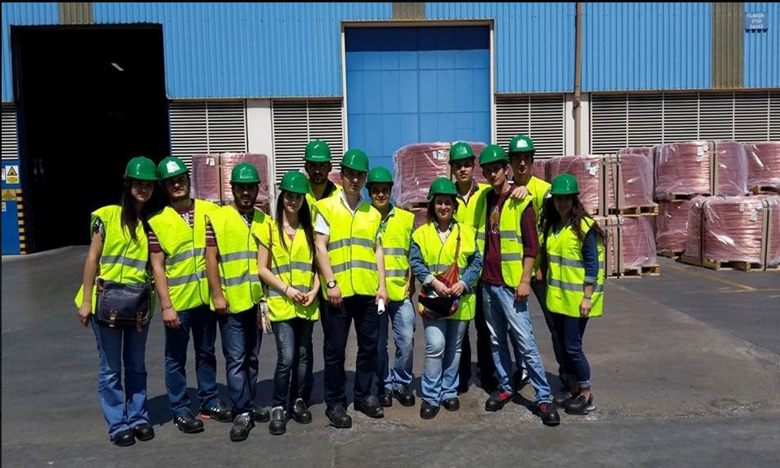
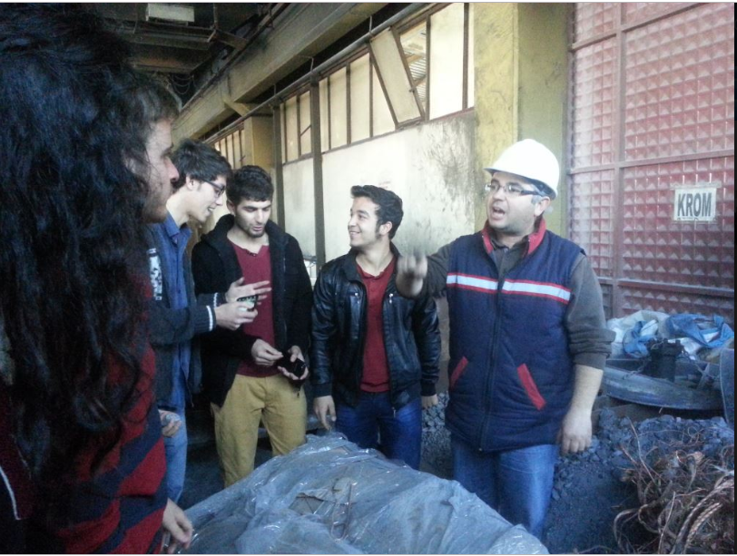
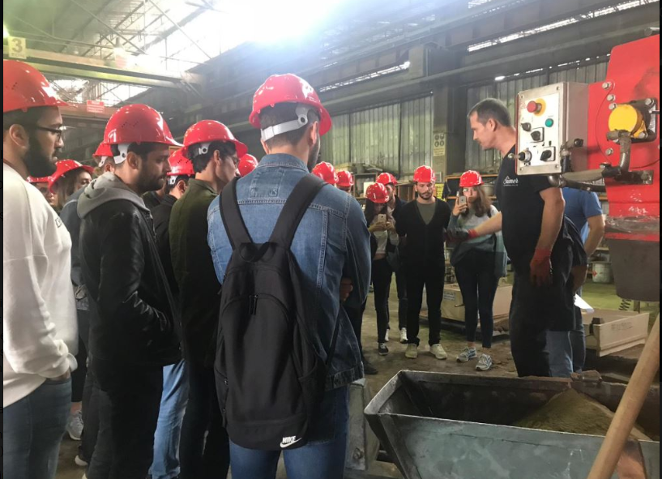
Metalurji ve Malzeme Mühendisliği Bölümü
(Staj ve İşletmede Mesleki eğitim uygulaması)
KODU | ADI | T | U | K |  | GÜN
MTMM 403 | ÜRETIM VE PROSES STAJI | 0 | 5 | 5 | Zorunlu | 24
MTMM 405 | MALZEME STAJI | 0 | 5 | 5 | Zorunlu | 24
ISME 400 | İŞLETMEDE MESLEKİ EĞİTİM | 5 | 35 | 20 | Ortak Zorunlu | 70
Öğrenciler En az 1 Malzeme mühendisi veya makine, kimya , seramik, elektronik, otomotiv mühendisi gözetmenliğinde Metal, seramik, polimer, kompozit malzeme üretim sektörlerinde staj veya işletmede mesleki eğitim uygulamasını yapabilirler.

Slide 14

Metalurji ve Malzeme Mühendisliği Bölümü
Ulusal ve Uluslararası anlaşmalar (Erasmus, Mevlana, vb.)
Metalurji ve Malzeme Mühendisliğ bölümünün Letonya Rezekne Academy of Technologies Engineering and Engineering Trades ile ERASMUS kapsamında ikili öğrenci ve öğretim üyesi değişim protokolü bulunmaktadır.

Slide 15
Metalurji ve Malzeme Mühendisliği Bölümü
Bölümde elde edilen başarılar ve ödüller (Teknofest vb. yarışmalar)
Varsa burs imkanları (Tübitak projeleri, uluslararası projeler, vb.)
Bölümümüz lisans öğrencileri Tübitak 2209 B kapsamında lisans proje bursu
Yüksek lisans öğrencileri danışmanlığındaki öğretim üyesinin yürüttüğü Tübitak 1001, 1002 1003 projeleri ile bursiyer olabilirler. Ayrıca 2210 yüksek lisans ve 2211 doktora proje burslarına başvurabilmektedirler.
Lisans/Y.Lisans/Doktora Tezi Prototip Tasarımı bilgileri (resimleri ile birlikte)

Slide 16
Metalurji ve Malzeme Mühendisliği Bölümü Mezunları
Mezunların iş bulma imkanları ve mevcut durumda genel olarak çalışılan kurumlar
Mezun olan öğrencilerimiz,
ileri teknoloji nanomalzeme sentezi Ar-Ge merkezlerinde,
yüzey işlemleri ve kaplama,
savunma ve havacılık,
biyomedikal malzemelerin üretimi,
elektrik-elektronik malzemelerinin üretimi,
manyetik malzemelerin üretimi,
demir-çelik ve demir dışı metal üretimi ile ilgili endüstriler,
cam, seramik endüstrileri,
otomotiv ve otomotiv yan sanayi,

Slide 17
Metalurji ve Malzeme Mühendisliği Bölümü Mezunları
Mezun olan öğrencilerimiz,
gemi imalat sanayi,
plastik ve/veya kompozit malzemelerin üretimi,
metal şekillendirme ve işleme sanayi,
ısıl işlem tesisleri,
toz metalurjisi,
mermer işletmeleri ve doğal taş endüstrisi,
çimento üretim tesisleri, tuğla fabrikaları,
beton şantiyeleri,
kaynak mühendisliği sertifikasını alarak, kaynak ve birleştirme sanayisinde çalışabilmektedirler.
Bunun yanında, mezunlarımız lisansüstü eğitim yaparak araştırma merkezlerinde, Nanoteknoloji merkezlerinde ve üniversitelerde akademisyen olarak da iş imkanına sahip olabilirler.

Slide 18



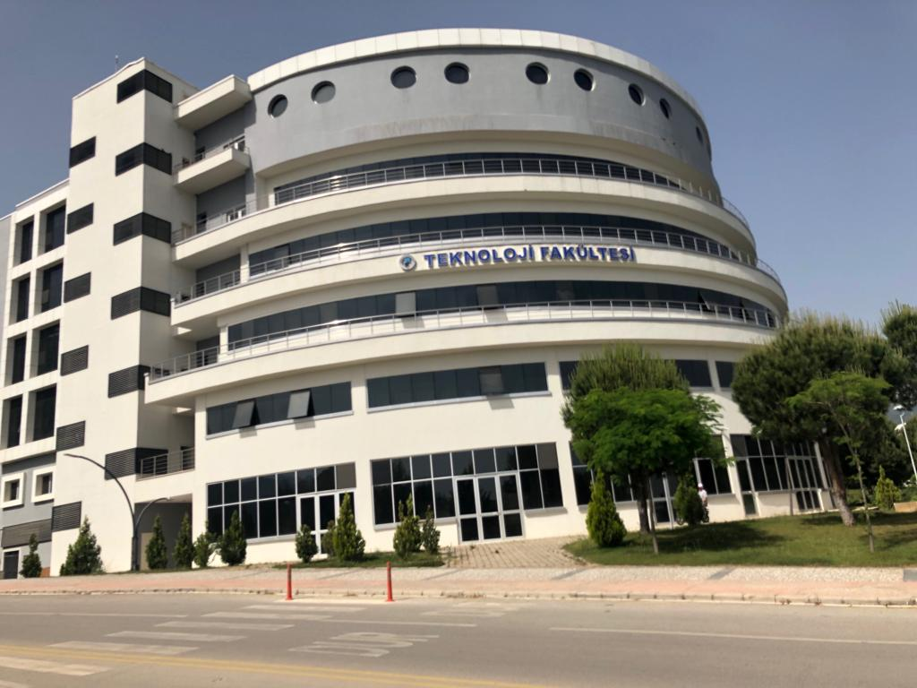
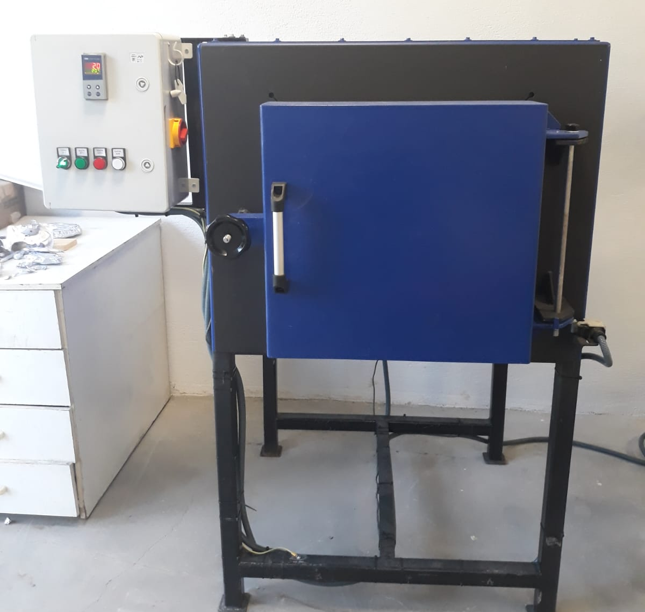
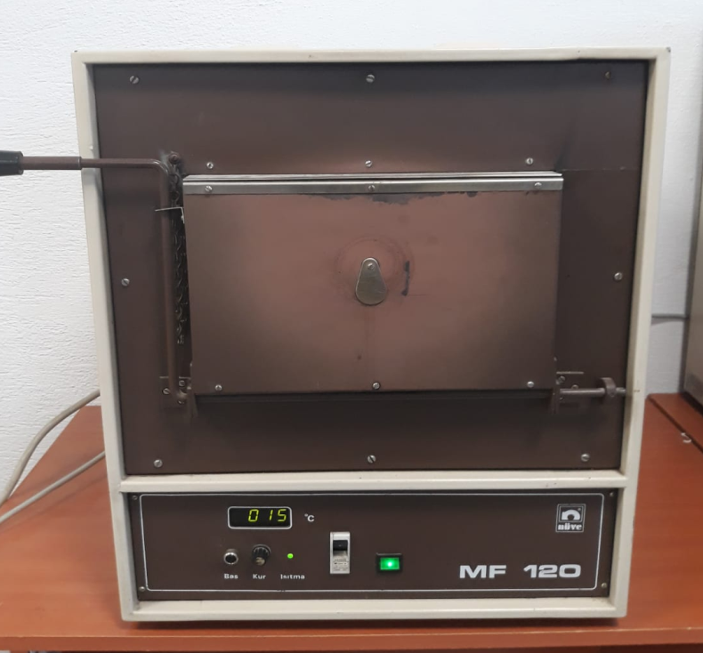

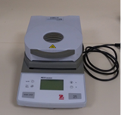
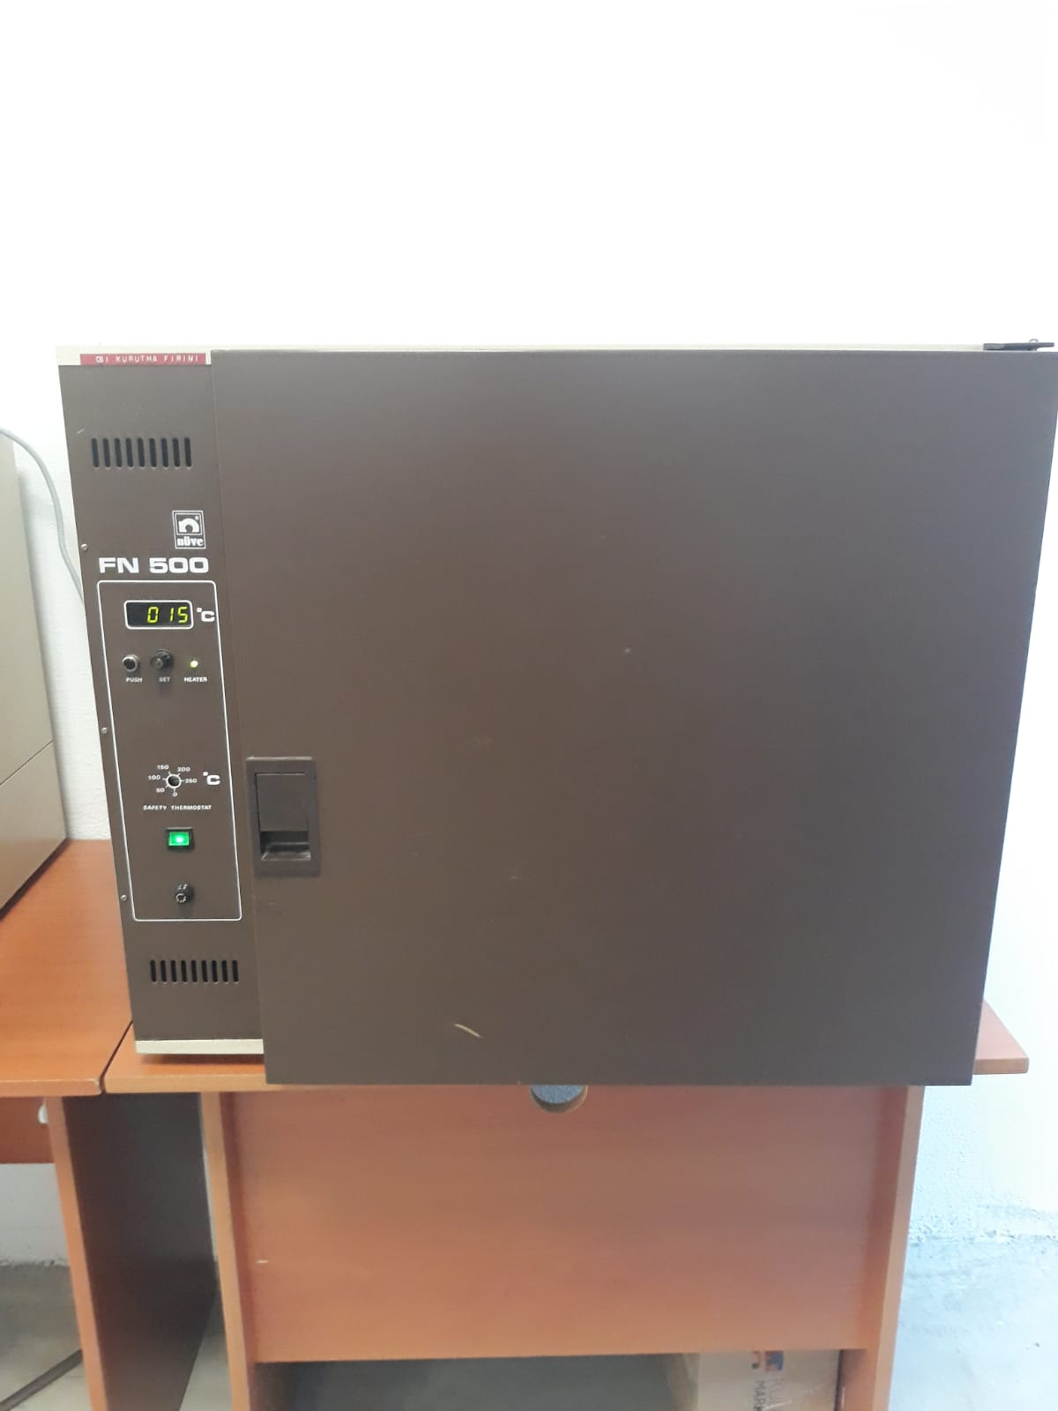

ISIL İŞLEM LABORATUVARI
Cihazın Adı
Isıl işlem fırını (1200 ºC)
Jominy Test Düzeneği
Isıl işlem fırını (1100 ºC) Kurutma Fırını (250 ºC)
Sıcak Su Banyosu (100 ºC)
Cam Temperleme Sistemi
Pamukkale Üniversitesi
Teknoloji Fakültesi
Metalurji ve Malzeme Mühendisliği Bölümü Laboratuvarları
Tel: 0258 296 41 62
www.pau.edu.tr/metalurjimalzeme
Eposta:metalurji_muh@pau.edu.tr

Slide 19

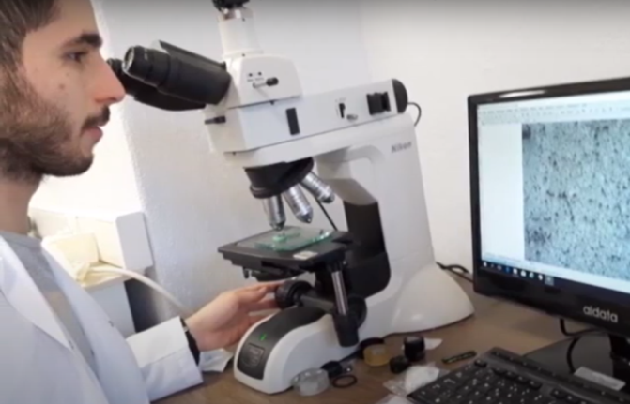
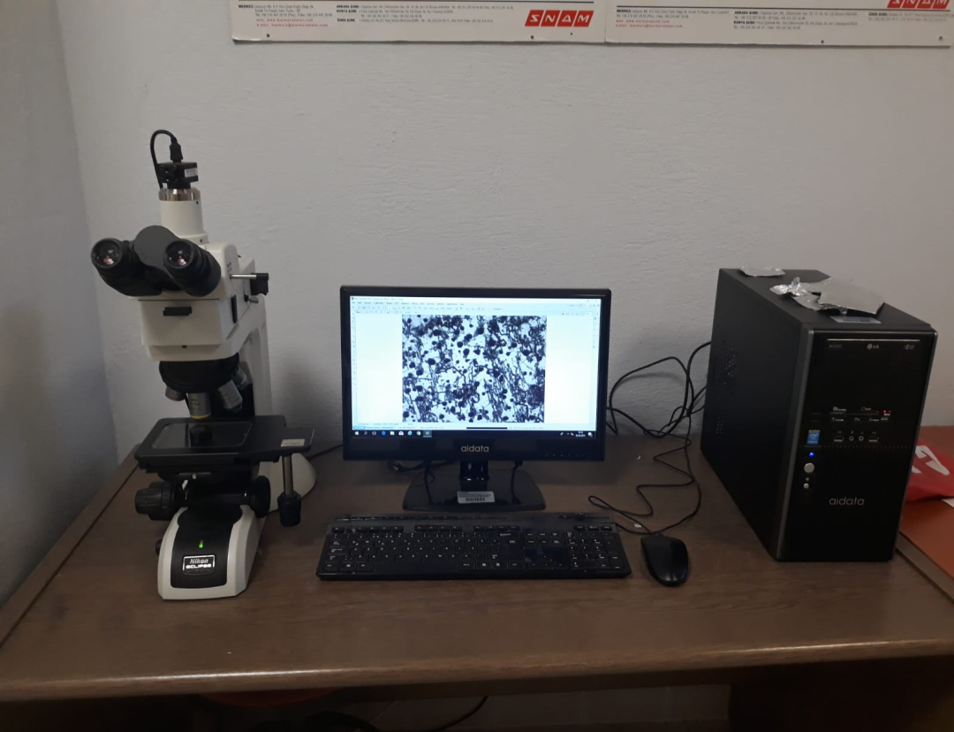
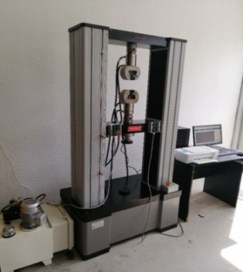
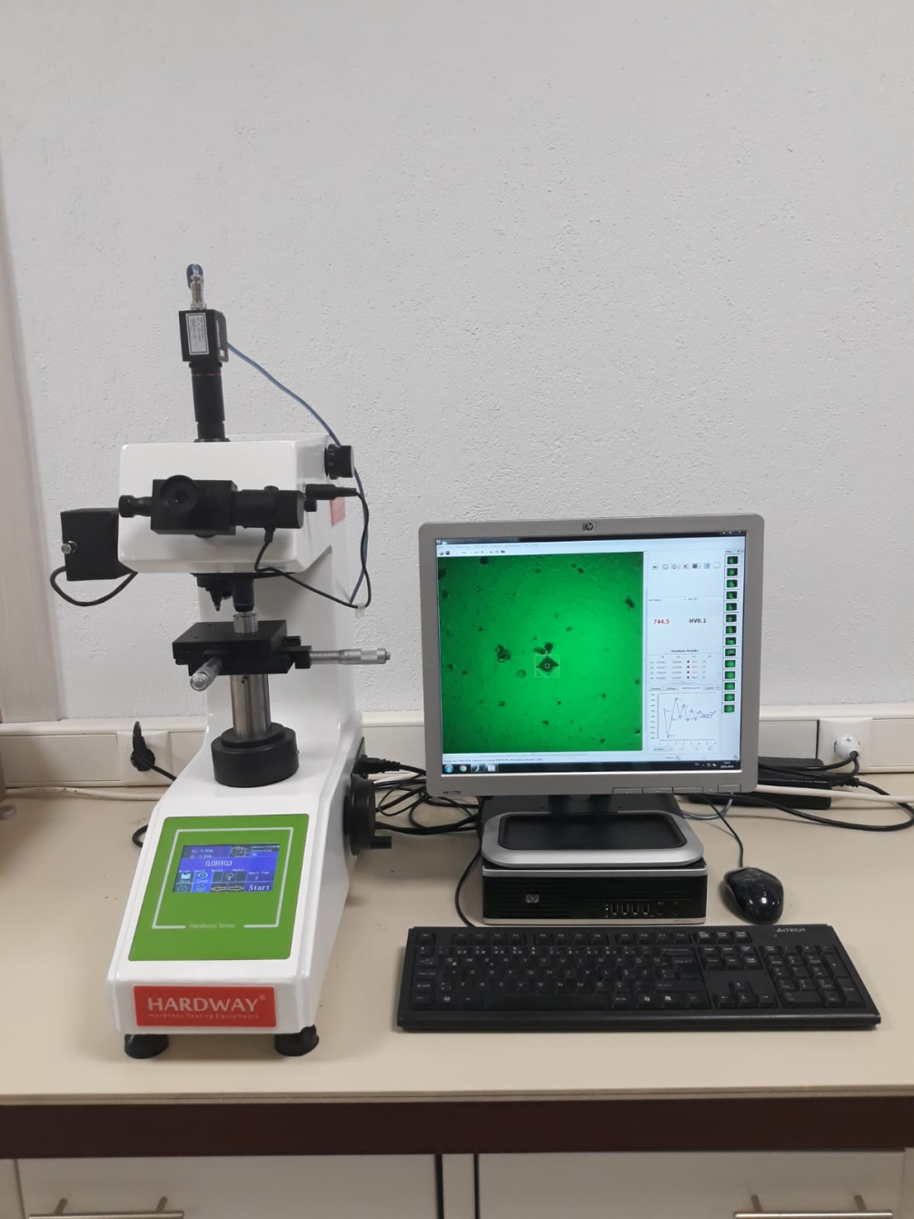
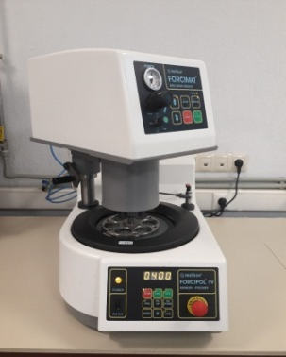
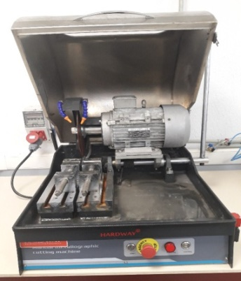
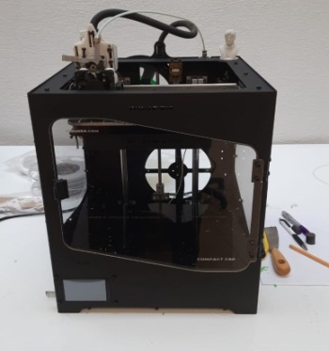
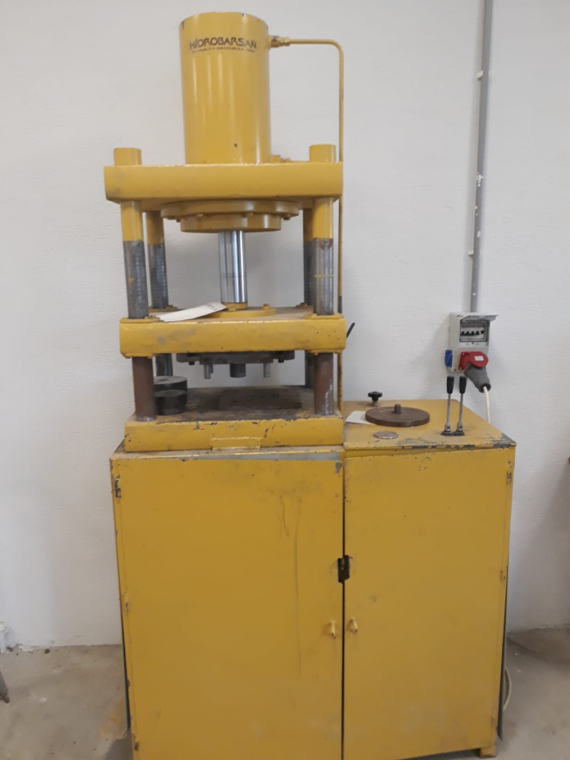
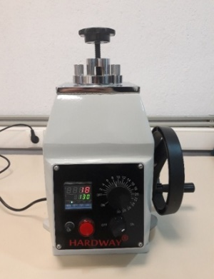

MALZEME ANALİZ LABORATUVARI
MALZEME MEKANİK LABORATUVARI
Cihazın Adı
Hassas Kesme Cihazı Bakalite Alma Cihazı
Manuel Zımparalama-Parlatma Cihazı (çift başlıklı)
Otomatik Zımparalama-Parlatma Cihazı (6 numune)
Optik Mikroskop (1000X aydınlık karanlık alan)
Çeker Ocak
Nem Tayin Cihazı
Isıtıcı Tabla ve Manyetik Karıştırıcı
Cihazın Adı
Sertlik Ölçüm Cihazı (Rockwell, Brinelli Vickers) Dijital Sertlik Ölçüm Cihazı (Mikro Vickers) 600 Bar Pres Cihazı Çekme-Basma Deney Cihazı (10 Ton,100KN)
Ultrasonik Muayene Cihazı
Kaplama Kalınlığı Ölçüm Cihazı
Shore Sertlik Ölçüm Cihazı
3D Yazıcı
Metalurji ve Malzeme Mühendisliği bölümü Pamukkale Üniversitesi Teknoloji Fakültesi bünyesinde açılmış olup lisans ve lisansüstü seviyede eğitim vermektedir. Bölümümüz bünyesinde Malzeme analiz laboratuvarı, Malzeme mekanik laboratuvarı ve Isıl işlem laboratuvarı bulunmaktadır.
Bölümüz Laboratuvarlarında;
Numune alma ve hazırlama
Metalografik numune hazırlama
Mikroskobik inceleme
Mekanik testler (çekme, basma, eğme, sertlik ölçümü)
Isıl işlemler (Su verme, Temperleme, Yaşlandırma vb)
3 Boyutlu Modelleme ve model yazdırma
Döküm (Laboratuvar ölçeğinde hafif alaşımlar)
Nem tayini
İşlemleri yapılabilmektedir.

Slide 20
Metalurji ve Malzeme Mühendisliği
Danışma Kurulu
Başkan : Prof. Dr. Ömer Altan DOMBAYCI
Üye : Prof. Dr. Emel ALĞIN
Üye : Doç. Dr. Sinan AKSÖZ
Üye : Doç. Dr. Şengül GÜVEN
Üye : Dr. Öğr. Üyesi Hilal CAN
Üye : Dr. Öğr. Üyesi Engin TAN
Üye : Dr. Öğr. Üyesi Sidem KANER
Üye : Dr. Öğr. Üyesi Yağmur GÜNER
Üye : Arş. Gör. Hasan TÜRKMEN
Üye : Orhan AKYÜZ – Erbakır Elektrolitik Bakır Mamulleri A.Ş. – Denizli (Sektör Temsilcisi)
Üye : Metin OKAN – Okan Haddecilik ve Tekstil Sanayi Ticaret Limited Şirketi – Denizli (Sektör Temsilcisi)
Üye : Ayşe ERKAN – Döksan Isıl İşlem ve ArGe Merkezi A.Ş. – Ankara (Sektör Temsilcisi)
Üye : Mehmet Ali ORPAK – İkiz Tel A. Ş. – Denizli (Sektör Temsilcisi)
Üye : Ümit KARAGÜLLE – MTC Metalurji Sanayi Ticaret A. Ş. – Bursa (Sektör Temsilcisi)
Üye : Hamide TERMEK – Erikoğlu Emaye Bakır Tel Sanayi A. Ş. – Denizli (Sektör Temsilcisi)
Üye : Adem DİNÇER – Denizli Büyükşehir Belediyesi – Denizli (Kamu Kurumu Temsilcisi)
Üye : Tuğbanur SEZER – TMMOB Metalurji ve Malzeme Mühendisleri Odası – İzmir (Meslek Odası Temsilcisi)
Üye : Meriç KUŞ – (Mezun Temsilcisi)
Üye : Burak ARTUÇ – (Öğrenci Temsilcisi)

Slide 21
Metalurji ve Malzeme Mühendisliği
Müfredatı
TEKNOLOJİ FAKÜLTESİ METALURJİ VE MALZEME MÜHENDİSLİĞİ 2021 - 2022 YILI MÜFREDAT BİLGİLERİ
 |  |  |  |  |  | 13.12.2021
ÖĞRETİM SÜRESİ : 4 YIL
1. YARIYIL DERS PLANI
KOD |  | ADI | T | P | K (AKTS) | DERS TÜRÜ
MTMM 101 |  | METALURJİ VE MALZEME MÜHENDİSLİĞİNE GİRİŞ | 4 | 0 | 6 | Zorunlu
MTMM 103 |  | TEKNİK RESİM | 2 | 2 | 5 | Zorunlu
MTMM 105 |  | TEMEL ÜRETİM SÜREÇLERİ | 3 | 0 | 4 | Zorunlu
FIZ 111 |  | GENEL FİZİK - I | 3 | 0 | 4 | Bölüm Dışı Zorunlu
ING 101 |  | İNGİLİZCE - I | 4 | 0 | 2,5 | Ortak Zorunlu
KIM 111 |  | GENEL KİMYA - I | 3 | 0 | 3 | Bölüm Dışı Zorunlu
MAT 113 |  | GENEL MATEMATİK - I | 4 | 0 | 4 | Bölüm Dışı Zorunlu
TKD 101 |  | TÜRK DİLİ - I | 2 | 0 | 1,5 | Ortak Zorunlu
 |  | İsteğe Bağlı Seçmeli-1 | 2 | 0 | 1,5 | SEÇMELİ
2. YARIYIL DERS PLANI
KOD |  | ADI | T | P | K (AKTS) | DERS TÜRÜ
MTMM 102 |  | MÜHENDİSLİK MEKANİĞİ | 3 | 0 | 5 | Zorunlu
MTMM 104 |  | BİLGİSAYAR DESTEKLİ TEKNİK RESİM | 2 | 2 | 5 | Zorunlu
MTMM 106 |  | MALZEME İŞLEM LABARATUVARI | 2 | 2 | 5 | Zorunlu
FIZ 112 |  | GENEL FİZİK - II | 3 | 0 | 4 | Bölüm Dışı Zorunlu
ING 102 |  | İNGİLİZCE - II | 4 | 0 | 2,5 | Ortak Zorunlu
KIM 112 |  | GENEL KİMYA - II | 3 | 0 | 3 | Bölüm Dışı Zorunlu
MAT 114 |  | GENEL MATEMATİK - II | 4 | 0 | 4 | Bölüm Dışı Zorunlu
TKD 102 |  | TÜRK DİLİ - II | 2 | 0 | 1,5 | Ortak Zorunlu
 |  | İsteğe Bağlı Seçmeli-2 | 2 | 0 | 1,5 | SEÇMELİ

Slide 22
Metalurji ve Malzeme Mühendisliği
Müfredatı
3. YARIYIL DERS PLANI
KOD | ADI | T | P | K (AKTS) | DERS TÜRÜ
ATI 101 | ATATÜRK İLKELERİ VE İNKILAP TARİHİ - I | 2 | 0 | 1,5 | Zorunlu
MAT 219 | DİFERANSİYEL DENKLEMLER | 2 | 2 | 4 | Zorunlu
MTMM 221 | METALURJİ TERMODİNAMİİĞİ I | 3 | 0 | 4 | Zorunlu
MTMM 223 | MALZEME BİLGİSİ-1 | 3 | 0 | 4 | Zorunlu
MTMM 225 | MALZEMELERİN MEKANİK DAVRANIŞLARI | 3 | 0 | 4 | Zorunlu
MTMM 227 | MÜHENDİSLİK ETİĞİ | 2 | 0 | 3 | Zorunlu
MTMM 229 | MALZEME ÜRETİM SÜREÇLERİ | 3 | 0 | 5 | Zorunlu
MTMM 231 | MALZEME MUAYENE LABORATUVARI | 1 | 2 | 4,5 | Zorunlu
4. YARIYIL DERS PLANI
KOD | ADI | T | P | K (AKTS) | DERS TÜRÜ
ATI 102 | ATATÜRK İLKELERİ VE İNKILAP TARİHİ - II | 2 | 0 | 1,5 | Zorunlu
MAT 220 | UYGULAMALI MATEMATİK | 2 | 2 | 4 | Zorunlu
MTMM 222 | METALURJİ TERMODİNAMİİĞİ II | 3 | 0 | 4 | Zorunlu
MTMM 224 | MALZEME BİLGİSİ - II | 3 | 0 | 4 | Zorunlu
MTMM 226 | MALZEME KARAKTERİZASYONU | 3 | 0 | 4 | Zorunlu
MTMM 228 | MÜHENDİSLİK EKONOMİSİ | 2 | 0 | 2,5 | Zorunlu
MTMM 230 | İŞ SAĞLIĞI VE GÜVENLİĞİ | 2 | 0 | 3 | Zorunlu
MTMM 232 | METALOGRAFİ LABORATUVARI | 1 | 2 | 4 | Zorunlu
MTMM 234 | TOPLAM KALİTE YÖNETİMİ | 2 | 0 | 3 | Zorunlu

Slide 23
Metalurji ve Malzeme Mühendisliği
Müfredatı
5. YARIYIL DERS PLANI
KOD | ADI | T | P | K (AKTS) | DERS TÜRÜ
MTMM 301 | TAŞINIM MEKANİZMALARI | 3 | 0 | 4 | Zorunlu
MTMM 305 | KATILAŞMA PRENSİPLERİ | 3 | 0 | 3 | Zorunlu
MTMM 307 | DÖKÜM TEKNOLOJİLERİ LABORATUVARI | 1 | 2 | 4 | Zorunlu
MTMM 309 | EKSTRAKTİF METALURJİ | 3 | 0 | 3 | Zorunlu
MTMM 311 | FAZ DİYAGRAMLARI | 3 | 0 | 4 | Zorunlu
 | Seçmeli-1 | 3 | 0 | 4 | SEÇMELİ
 | Seçmeli-1 | 3 | 0 | 4 | SEÇMELİ
 | Seçmeli-1 | 3 | 0 | 4 | SEÇMELİ
6. YARIYIL DERS PLANI
KOD | ADI | T | P | K (AKTS) | DERS TÜRÜ
MTMM 300 | MALZEME ÜRETİM LABORATUVARI | 1 | 2 | 4 | Zorunlu
MTMM 304 | MALZEME SEÇİMİ | 3 | 0 | 4 | Zorunlu
MTMM 306 | KİMYASAL METALURJİ | 3 | 0 | 3 | Zorunlu
MTMM 308 | PLASTİK ŞEKİL VERME TEKNOLOJİSİ | 3 | 0 | 3 | Zorunlu
MTMM 310 | ISI TRANSFERİ | 3 | 0 | 4 | Zorunlu
 | Seçmeli-2 | 3 | 0 | 4 | SEÇMELİ
 | Seçmeli-2 | 3 | 0 | 4 | SEÇMELİ
 | Seçmeli-2 | 3 | 0 | 4 | SEÇMELİ

Slide 24
Metalurji ve Malzeme Mühendisliği
Müfredatı
7. YARIYIL DERS PLANI
KOD |  | ADI | T | P | K (AKTS) | DERS TÜRÜ
MTMM 401 |  | İşletmede mesleki eğitim | 5 | 15 | 20 | Zorunlu
MTMM 403 |  | ÜRETIM VE PROSES STAJI | 0 | 5 | 5 | Zorunlu
MTMM 405 |  | MALZEME STAJI | 0 | 5 | 5 | Zorunlu
8. YARIYIL DERS PLANI
KOD |  | ADI | T | P | K (AKTS) | DERS TÜRÜ
MTMM 402 |  | MEZUNİYET TEZİ | 1 | 1 | 2 | Zorunlu
MTMM 404 |  | ISIL İŞLEM LABORATUVARI | 1 | 2 | 4 | Zorunlu
 |  | Bölüm Dışı Sosyal Seçmeli | 2 | 0 | 3 | SEÇMELİ
 |  | Bölüm Dışı Sosyal Seçmeli | 2 | 0 | 3 | SEÇMELİ
 |  | Seçmeli-3 | 3 | 0 | 4 | SEÇMELİ
 |  | Seçmeli-3 | 3 | 0 | 4 | SEÇMELİ
 |  | Seçmeli-3 | 3 | 0 | 4 | SEÇMELİ
 |  | Bölüm Dışı Teknik Seçmeli | 2 | 0 |  | SEÇMELİ
 |  | Bölüm Dışı Teknik Seçmeli | 2 | 0 |  | SEÇMELİ

Slide 25
Metalurji ve Malzeme Mühendisliği
Müfredatı
Seçmeli Grubu : Seçmeli-1
KOD | ADI | T | P | K (AKTS)
MTMM 331 | NANOTEKNOLOJİ | 3 | 0 | 4
MTMM 333 | REFRAKTER MALZEME TEKNOLOJİSİ | 3 | 0 | 4
MTMM 335 | METAL KİMYASI | 3 | 0 | 4
MTMM 337 | DÖKÜM TEKNOLOJİLERİ | 3 | 0 | 4
MTMM 339 | TALAŞLI ÜRETİM TEKNOLOJİLERİ | 3 | 0 | 4
MTMM 341 | DEMİR ESASLI METAL MALZEMELER | 3 | 0 | 4
MTMM 343 | DEMİR DIŞI METAL MALZEMELER | 3 | 0 | 4
MTMM 345 | SERAMİK MALZEME TEKNOLOJİSİ | 3 | 1 | 4
MTMM 347 | ENERJİ VE KÜTLE DENKLİĞİ | 3 | 0 | 4
MTMM 349 | POLİMER MALZEME TEKNOLOJİSİ | 3 | 0 | 4
MTMM 351 | ÜRETİM PLANLAMA | 3 | 0 | 4
MTMM 353 | MALZEME KİMYASI | 3 | 0 | 4
MTMM 444 | NÜKLEER BİLİM VE MÜHENDİSLİĞİNE GİRİŞ | 3 | 0 | 4
Seçmeli Grubu : Seçmeli-2
KOD | ADI | T | P | K (AKTS)
MTMM 330 | METALURJİ VE MALZEME MÜHENDİSLİĞİNDE PROJE YÖNETİMİ | 3 | 0 | 4
MTMM 332 | TRİBOLOJİ | 3 | 0 | 4
MTMM 334 | ÖZEL ÇELİKLER | 3 | 0 | 4
MTMM 336 | İLERİ TEKNOLOJİ SERAMİKLERİ | 3 | 0 | 4
MTMM 338 | ELEKTRİKSEL MALZEME TEKNOLOJİLERİ | 3 | 0 | 4
MTMM 340 | TAHRİBATSIZ MALZEME MUAYENESİ | 3 | 0 | 4
MTMM 342 | MESLEKİ İNGİLİZCE | 3 | 0 | 4
MTMM 344 | KOMPOZİT MALZEMELER | 3 | 0 | 4
MTMM 346 | ÖLÇME TEKNİĞİ | 3 | 0 | 4
MTMM 348 | GÜVENİLİRLİK | 3 | 0 | 4
MTMM 350 | FAZ DÖNÜŞÜMLERİ | 3 | 0 | 4
MTMM 378 | KAYNAK TESTLERİ | 3 | 0 | 4
MTMM 419 | NÜKLEER MALZEMELER VE NÜKLEER YAKIT METALÜRJİSİ | 3 | 0 | 4
Seçmeli Grubu : Seçmeli-3
KOD | ADI | T | P | K (AKTS)
BMM 414 | OLASILIK VE İSTATİSTİK | 3 | 0 | 4
BMM 416 | BİYOPOLİMERLER | 3 | 0 | 4
BMM 418 | NANOMALZEMELER | 3 | 0 | 4
MAIM 412 | BILGISAYAR DESTEKLI ÜRETIM | 3 | 0 | 4
MBM 418 | KOMPOZİT MALZEME ÜRETİM YÖNTEMLERİ | 3 | 0 | 4
MCTE 446 | SONLU ELEMANLAR METODU UYGULAMALARI | 3 | 0 | 4
MCTE 448 | MEKANİK TİTREŞİMLER | 3 | 0 | 4
MTMM 406 | BILIMSEL ARAŞTIRMA TEKNIKLERI | 3 | 0 | 4
MTMM 408 | TOZ METALURJISI | 3 | 0 | 4
MTMM 410 | CAM BİLİMİ VE TEKNOLOJİSİ | 3 | 0 | 4
MTMM 412 | TERMAL ANALİZ | 3 | 0 | 4
MTMM 416 | MALZEME HASAR ANALIZI | 3 | 0 | 4
MTMM 418 | BIYOMALZEME TEKNOLOJISI | 3 | 0 | 4
MTMM 420 | YÜKSEK SICAKLIK MALZEMELERI | 3 | 0 | 4
MTMM 422 | HAVACILIK MALZEMELERI | 3 | 0 | 4
MTMM 424 | MALZEMELERDE YORULMA | 3 | 0 | 4
MTMM 426 | SÜPER ALAŞIMLAR | 3 | 0 | 4
MTMM 428 | BOR TEKNOLOJISI | 3 | 0 | 4
MTMM 430 | YENİLENEBİLİR ENERJİ SİSTEMLERİNDE MALZEME SEÇİMİ | 3 | 0 | 4
OTOM 429 | GİRİŞİMCİLİK | 3 | 0 | 4

Slide 26

Metalurji ve Malzeme Mühendisliği
Müfredatı
Metalurji ve Malzeme Mühendisliği eğitim-öğretim müfredatında bir yarıyıl (70 iş günü) İşletmede mesleki eğitim ve iki yaz dönemine 24 er günlük dağıtılan 48 işgünü süreli staj programı bulunmaktadır.
Zorunlu stajlar, İşletmede mesleki eğitimne dâhil değildir. Dolayısı ile öğrenciler mezun olmadan önce sektörü, yapacakları işleri ve iş ortamlarını tanıma imkânı bulacaklar ve tecrübe sahibi mühendisler olarak mezun olacaklardır.

Slide 27

ÜNİVERSİTE YAŞANTISI
Yükseköğrenim, 12 yıllık zorunlu eğitim sisteminden birçok yönden farklıdır.
Hayatınız boyunca akademik, sosyal, sportif ve kültürel imkanlar açısından en fazla sayıda seçeneği üniversite döneminde bulacaksınız.
Bu imkanlardan faydalanmanız sizin yararınıza olacaktır.
Merak edin. Soru sorun. Fikrinizi söyleyin.
Yargılanma kaygısının bu imkanlardan yararlanmanıza engel olmasına izin vermeyin.

Slide 28

ÜNİVERSİTE YAŞANTISI
Üniversitede görev yapan her bir öğretim üyesinin sizden başka onlarca öğrencisi bulunmaktadır.
Öğretim üyesinin dersler dışında yürütmesi gereken bilimsel çalışmaları, akademik ve idari birimlerle ortak yürüttüğü işler, yönettiği projeler, katılması gereken toplantıları olabileceğini aklınızdan çıkarmayın.
Eğer mümkünse öncelikli olarak sormanız gereken soruyu e-posta yoluyla sorun.

Slide 29

ÜNİVERSİTE YAŞANTISI
Yazdığınız e-postayı göndermeden önce en az bir kez mutlaka okuyun. Kendinizi net bir şekilde ifade edebildiğinizden emin olduktan sonra gönderin.
Eğer e-posta yoluyla iletişime geçemeyecek kadar acil bir konu varsa, öğretim üyesinin ofisine gitmeyi düşünebilirsiniz.
Ofise girerken öncelikle kapıyı çalmanız ve müsait olup olmadığını sormanız gerekir.
Sağlıklı bir iletişim için sorunuzu önceden hazırlayın ve kendinizi olabildiğince kısa ve net bir şekilde ifade etmeye gayret gösterin.

Slide 30

Dikkat edilmesi gerekenler
Danışman:
Öğrencinin ders kaydı, ders ekle-sil kontrolü vb. akademik konularla ilgili sorunlarını çözmede başvuracağı ilk birimdir.
Anabilim Dalı Başkanı:
Ders dağılımını yapmak, ders programını hazırlamak, danışmanla çözülemeyen durumlarda ve rapor alma, kayıt dondurma gibi durumlarda danışmanın aracılığıyla işleri yürüten yetkilidir.

Slide 31

Dikkat edilmesi gerekenler
Bölüm Sekreterliği:
Mazeret kaydı-Mazeret sınavları, yaz okulları için dışardan ders almak ve ders kodlama hataları gibi konularda dilekçelerin teslim edildiği birimdir.
Yazı İşleri:
Muafiyet, ders silme-ekleme, not düzeltmeleri vb gibi yönetim kuruluna girmesi gereken evrakların takibi, Soyadı değişikliği ile ilgili dilekçenin verildiği birimdir.

Slide 32

ÖNLİSANS VE LİSANS YÖNETMELİĞİ
Ayrıntılı bilgiyi; http://www.pau.edu.tr/oidb/tr/sayfa/yonetmelik adresinden alabilirsiniz.

Slide 33

Akademik takvim
Akademik takvim, üniversitelerin kayıt yenileme, ders ekle-sil, oryantasyon programı, akademik konular ile ilgili son başvuru tarihleri, sınav başlangıç-bitiş tarihleri ve resmi tatil günleri vb. bilgileri içeren takvimdir.

Slide 34

PUSULA BİLGİ SİSTEMİ
Pusula Bilgi Sistemi, tüm uygulamalara tek bir kullanıcı adı ve şifre ile erişebilmeyi sağlayan ortak kimlik doğrulama platformudur.
Ders seçimlerinizi yapmak, notlarınıza (Öğrenci Bilgi Sistemi) ve e-postanıza bakmak için bu sistemi kullanabilirsiniz.
Giriş yapmak için: https://pusula.pau.edu.tr/
Öğrenci topluluklarını SKS alt menüsünden inceleyebilir, üye olmak istediklerini seçebilirsin. Üye olduktan sonra toplulukları sosyal medyadan takip etmeyi ve tanışma toplantılarına gitmeyi unutmayınız.

Slide 35

KAYIT YENİLEME
Öğrenciler ilk ders kayıt işlemlerini kendileri yapacaktır.
Öğrenimleri süresince de güz ve bahar dönemleri başında,
akademik takvimde belirtilen süre içerisinde kayıt yenilemek zorundadırlar.
Kayıt yenileme işlemi:
  Öğrenci katkı payı/öğrenim ücretinin ödenmesi
  (2. öğretim öğrencileri ve öğrencinin ikinci kazandığı üniversite ise)
  Ders kaydı:
https://pusula.pau.edu.tr adresine kullanıcı adı ve şifreniz ile
giriş yaptıktan sonra size uygun olan menüden ders kayıtlarınızı yapabilirsiniz.
Ders kayıtlarının nasıl yapılacağı ile ilgili videoyu Pamukkale Üniversitesi
Youtube Kanalından izleyebilirsiniz. https://www.youtube.com/watch?v=cQ2n1IOMPoY
  Ekle-sil-onayla işlemlerinden oluşur. (26.09-28.09.2022)

Slide 36

hatırlatmalar
Ders kaydınızı mümkünse cep telefonu ile yapmayınız.
(İnternet kesintisi durumunda kaydınız olmamaktadır)
E-posta, cep telefonu gibi iletişim bilgilerinizi
Pusula sistemine girerek güncelleyiniz.
Üniversite (@pauedutr), SKS (@pausks) ve
PDREM (@paupdrem)’in instagram hesaplarını
takip etmek güncel gelişmelerden anında
haberdar olmanızı sağlayacaktır.

Slide 37

ÖĞRENİM KATKI ÜCRETİ
İkinci öğretim öğrencileri ve öğrencinin kazandığı ikinci üniversite ise harç ücreti ödemesi gerekmektedir. Öğrenim ücretini iki taksit halinde güz ve bahar dönemlerinden önce, belirtilen süre içerisinde öder.
Harcı zamanında ödemeyen öğrenciler kayıt yaptıramaz.
Güz Dönemi Harç Ücreti Ödeme Tarihleri:
16-22 Eylül 2023

Slide 38

DERS KAYDI
Öğrenciler yarıyıl başında programına başarısızlığı nedeniyle tekrarlamak ve almak zorunda olduğu dersleri eklemek zorundadır. Bu işlem PAÜ Pusula’daki Öğrenci Bilgi Sistemi’nden yapılır ve dersler seçildikten sonra danışman tarafından onaylanması gerekir.
Zamanında ders kaydı yapamadığınızda ekle-sil döneminde dilekçe vermeniz gerekir.

Slide 39

DERS seçimi
Ders seçiminde aşağıdaki sıralama dikkate alınır:
Önceki yarıyıllara ait derslerden alıp da başarısız olduğu dersler,
Önceki yarıyıllara ait daha önce almadığı dersler,
Bulunduğu yarıyıla ait derslerden alıp da başarısız olduğu dersler,
Bulunduğu yarıyıla ait daha önce almadığı dersler,
Bulunduğu yarıyılın bir üst yarıyılına ait alıp başarısız olduğu dersler,
Bulunduğu yarıyılın bir üst yarıyılına ait daha önce almadığı dersler,
Güz ve bahar yarıyıllarında en az 20 kredilik ders almak zorunludur.
Önkoşullu bir dersi seçebilmesi için, o derse önkoşul olan ders/dersleri daha önce almış ve en az koşullu geçer not almış olması gerekir.

Slide 40

DERS SEÇİMİ
Öğrencinin her dönem alabileceği azami kredi sayısı; eğer dönem içinde alması gereken kredi sayısı 30’un üstündeyse;
Akademik ortalamasına göre;
    2.00’ın altında olan öğrenciler için en fazla 30 kredi,
    2.00-2.49 arası olanlar için en fazla 36 kredi,
    2.50’den fazla olanlar ise en fazla 42 kredidir.
    Eğer öğrencinin dönem içinde alması gereken kredi sayısı 30’un altındaysa maksimum 30 kredi alabilir.
    Öğrenci, süresi içinde usulüne uygun olarak almadığı (kayıt yapmadığı) derslere devam edemez ve bu derslerin sınavına giremez, girse de notu iptal edilir.

Slide 41
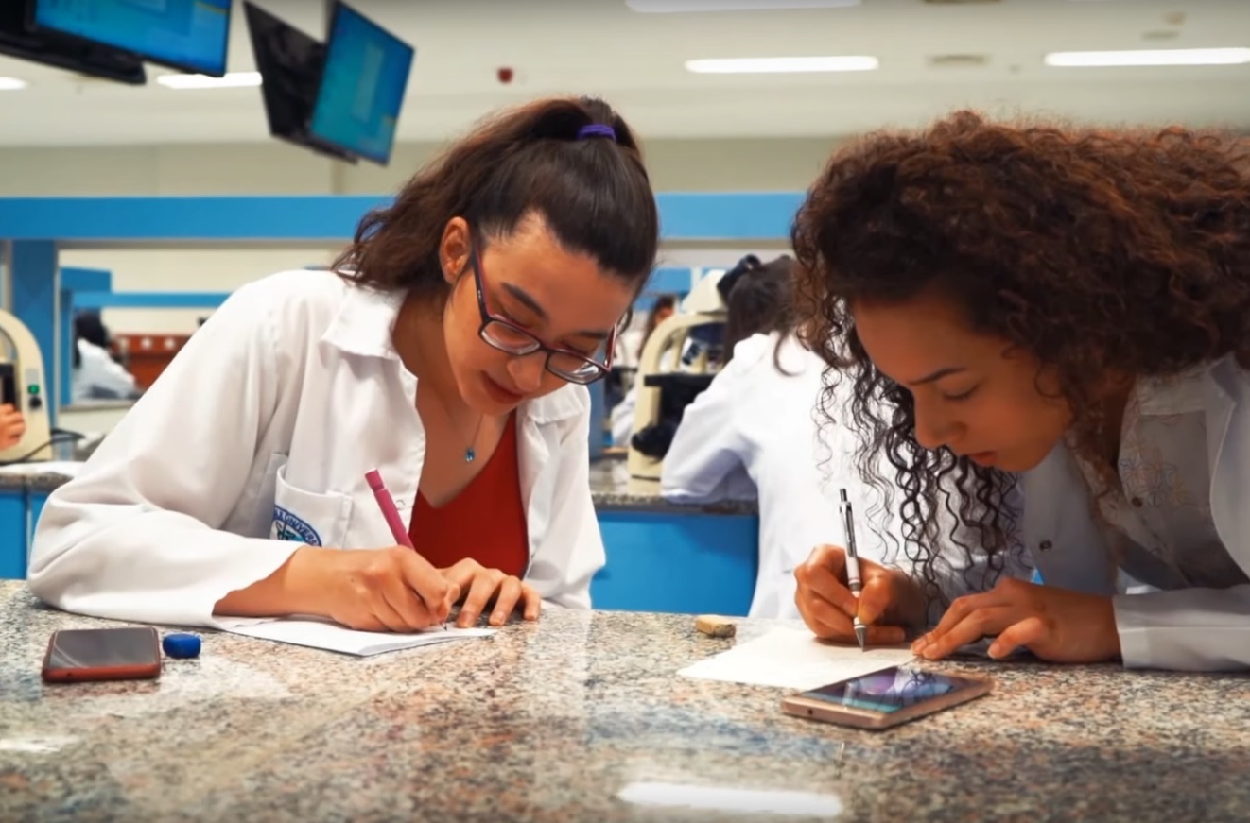
DERSLERE DEVAM
Derslere ve uygulamalara devam zorunluluğu dersin sorumlusu tarafından dönem başında belirlenir.
Tekrarlanan derslerde önceki dönemde devam koşulu yerine getirilmişse, ara sınavlara girmek kaydıyla devam koşulu aranmaz.
Derslere düzenli devam etmeniz akademik başarınızı doğrudan etkilemektedir.

Slide 42


SINAVLAR
Sınavlar; dönem içi ve genel sınavlar olmak üzere iki ana gruba ayrılır. Dönem içi çalışmalarını değerlendirmek amacıyla yapılır. Dönem içi sınavlar, küçük sınav, ara sınav ve mazeret sınavı olarak, öğrencinin dönem içi çalışmalarını değerlendirmek amacıyla yapılır
Genel sınavlar ise öğrencinin dersin tümü üzerindeki başarısını belirlemek için yarıyıl/dönem sonu sınavı, bütünleme sınavı, üç ders sınavı, ek sınav ve muafiyet sınavı olarak yapılır. Yarıyıl/dönem sonu ve bütünleme sınavı dışındaki genel sınav sonuçları tek başına dersin başarı puanını belirler.

Slide 43
SINAVLAR
Bu sınavlar yazılı, sözlü veya hem yazılı hem sözlü ve/veya uygulamalı olarak yapılabilir.
Dersten kalınması halinde; Akademik Takvim’e göre Bütünleme/Yaz okulu tercihini yapabilirsiniz.
Yükseköğretim Kurumları Öğrenci Disiplin Yönetmeliği’ne göre kopya çekmek ve çektirmek bir yarıyıl okuldan uzaklaştırma cezası ile sonuçlanmaktadır.

Slide 44

DERS BAŞARI NOTU
Bir dersteki başarı durumu ‘Ders Başarı Notu’ ile belirlenir.
Ders başarı notu, öğrencinin yarıyıl içinde gösterdiği başarı (ara sınavlar, ödevler, uygulamalı çalışmalar vb.) ve genel sınavın birlikte değerlendirmesiyle elde edilir.

Slide 45

DERS BAŞARI NOTU
Dönem içi notlarının her birinin ders başarı puanına katkısı toplamı %30-%50 aralığında olmak koşulu ile ilgili öğretim elemanı tarafından belirlenir.
Dönem sonu sınavının ders başarı puanına katkısı %50-70 aralığında olmak koşulu ile ilgili öğretim elemanı tarafından dönem başında belirlenir.

Slide 46

DERS BAŞARI NOTU
Sınıf mevcudu 20’den az ise; doğrudan mutlak değerlendirme uygulanacaktır.
Sınıf mevcudunun 20 ve üzerinde ise; sınıf başarı ortalaması dikkate alınarak not sistemine karar verilecektir.
  Sınıf ortalaması 60 ve üzeri olması durumunda mutlak değerlendirme,
  Sınıf ortalaması 60’tan küçük olması durumunda ise bağıl değerlendirme uygulanacaktır.

Slide 47
Mutlak değerlendirme tablosu
2018 ve Sonrasında Kayıt Olanlar için Mutlak Değerlendirme Tablosu
Koşullu geçer notların başarılı kabul edilebilmesi için öğrencinin akademik ortalamasının mezuniyet öncesinde en az 2.25 olması gerekir.
F2 ‘devamsız’ olarak kalmadır ve 00 başarı katsayısı ile başarısız olarak değerlendirilir.
Başarı Notu | Başarı Puanı | Başarı Notu Katsayısı
A1 | 95-100 | 4.00
A2 | 90-94 | 3.75
A3 | 85-89 | 3.50
B1 | 80-84 | 3.25
B2 | 75-79 | 3.00
B3 | 70-74 | 2.75
C1 | 65-69 | 2.50
C2 | 60-64 | 2.25
D1 | 55-59 | 2.00 * Koşullu geçer
D2 | 50-54 | 1.75 * Koşullu geçer
F1 F2 | 0-49 Devamsız | 0.00 * Başarısız 0.00 *Başarısız

Slide 48

DERS BAŞARI NOTU
Bir dersten F1, F2 notlarından birini alan öğrenci, o dersi açıldığı ilk yarıyılda tekrarlamak zorundadır.
Ancak tekrarlanan derslerin yarıyıl ders programlarında çakışması halinde, öğrenci bu derslerden birini ilgili yönetim kurulu kararıyla almayabilir.
Başarısız olunan kredisiz derslerin ya da eşdeğerlerinin tekrar alınması zorunlu değildir.
Geçer not alınan bir ders tekrar alınamaz.

Slide 49

DERS BAŞARI NOTU
Koşullu geçer not alınan dersler derslerin açılan ilk dönemde tekrar alınma zorunluluğu yoktur.
Tüm derslerden geçer not ya da koşullu geçer not almış ancak akademik ortalaması 2.25’in altında olan öğrenciler, mezuniyet koşulu olan bu ortalamayı elde edinceye kadar koşullu geçer notla geçtikleri derslerden kendi seçecekleri sayıda dersi/dersleri tekrar almak zorundadır.

Slide 50




ÖĞRENCİ DEĞİŞİM PROGRAMLARI
Ayrıntılı bilgi için:
Farabi Koordinatörlüğü
http://www.pau.edu.tr/farabi/tr/
Ayrıntılı bilgi için:
Uluslararası İlişkiler Koordinatörlüğü
http://www.pau.edu.tr/uluslararasi/tr
Ayrıntılı bilgi için:
Uluslararası İlişkiler Koordinatörlüğü
http://www.pau.edu.tr/uluslararasi/tr

Slide 51














ÖĞRENCİ TOPLULUKLARI

Slide 52

ÖĞRENCİ TOPLULUKLARI
Ne tür etkinlikler?
Kampçılık eğitiminden salsa derslerine, film gösterimlerinden sosyal sorumluluk projelerine, dağ tırmanışlarından ağaç dikimine kadar birçok etkinlik gerçekleştiriyorlar.
  Konserler
  Gösteriler
  Konferanslar
  Atölyeler
  Kurslar
  Toplantılar
  Piknikler, Buluşmalar
  Sosyal Sorumluluk Projeleri
ETKİNLİKLERDEN
HABERDAR OLMAK
İÇİN FAKÜLTENİZDEKİ
PANOLARI TAKİP EDİN.

Slide 53
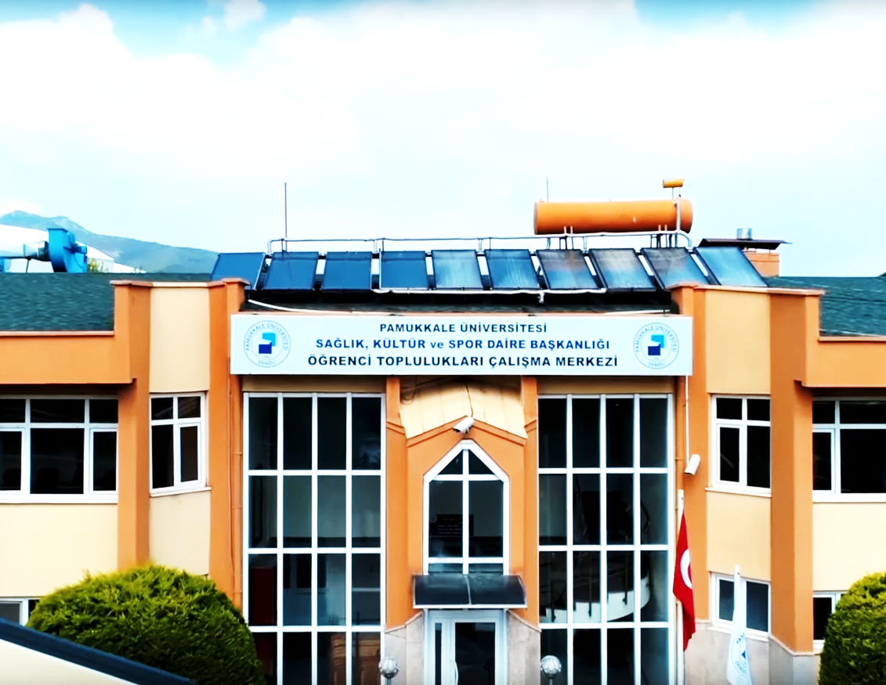
ÖĞRENCİ TOPLULUKLARI
PAÜ’de danstan bilişime, sosyal bilgilerden iletişime, müzikten resime bir çok alanda öğrenciler tarafından oluşturulan ve yönetilen toplam 174 tane topluluk vardır.
Bir topluluğa kayıt başvurusu yapabilmek için, PAÜ pusula bilgi sistemine giriş yaparak, SKS Bilgi Sistemi > Topluluk İşlemleri > Topluluk Başvurusu adımlarını izleyebilir, istediğiniz topluluğu seçerek başvuru işlemini tamamlayabilirsiniz.
Toplulukların sosyal medya hesaplarını takip ederek etkinlik duyurularına ulaşabilirsiniz.
http://www.pau.edu.tr/sks/tr/sayfa/topluluklar

Slide 54

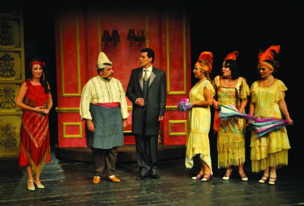


HASAN KASAPOĞLU KÜLTÜR MERKEZİ
(DENİZLİ DEVLET TİYATROSU)
İzmir
Ankara
Öğrencilere indirimli biletler
İstanbul
Antalya

Slide 55


Prof.dr. Hüseyin yılmaz
Kongre kültür merkezi

Slide 56

Prof.dr. Fuat sezgin kütüphanesi
Kütüphaneden öğrenci kartınızla 5 kitabı 15 günlük süre zarfında ödünç alabilirsiniz.
İstediğin kitap başka bir kullanıcıda görünüyorsa, rezerv koydurabilir ve kitabı iade edildiğinde ödünç almak üzere ayırtabilirsiniz.
Aynı zamanda http://kutuphane.pau.edu.tr/ üst alanda yer alan kısma aradığınız konuyu yazarak yayınlanmış makale ve bildirilere ulaşabilirsiniz.
Toplu Katalog ile başka bir üniversitenin kütüphanesindeki istediğiniz kitabı kargo ücretini ödeyerek ödünç alabilirsiniz.
Kütüphaneye başvurarak Kampüs Dışı Erişim Formunu doldurup online makale, dergilere her yerden ulaşabilirsiniz.

Slide 57
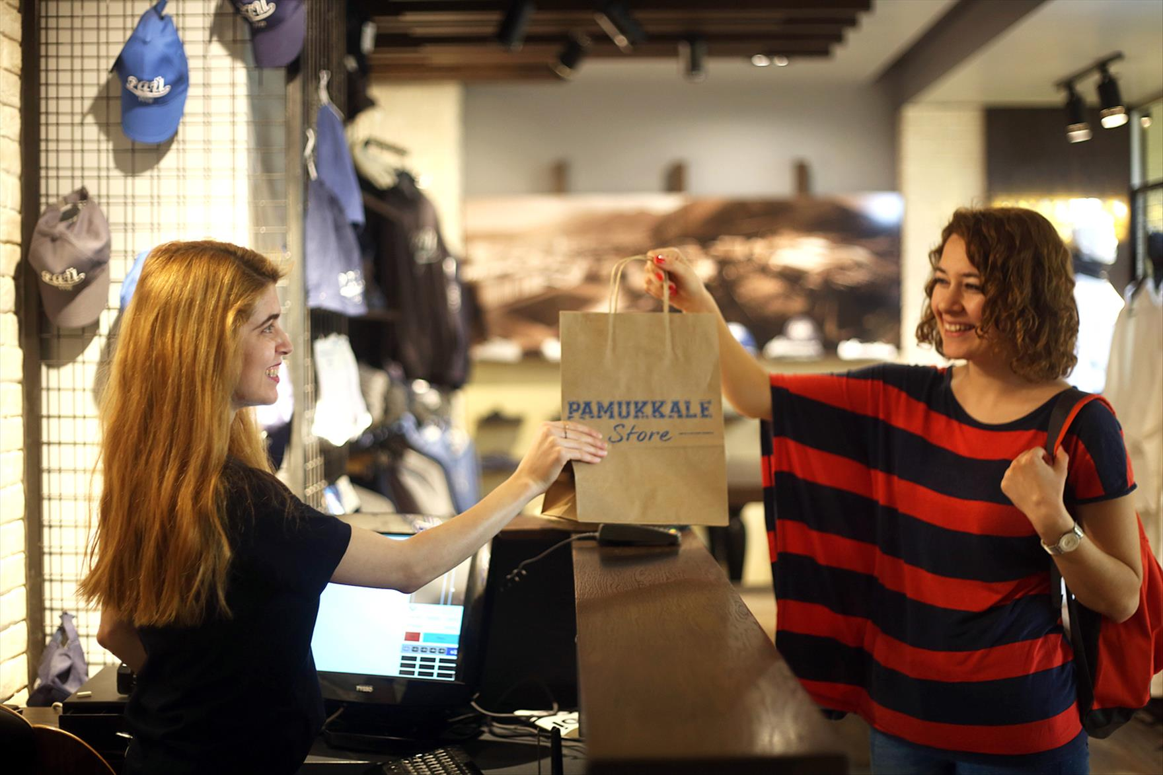
İŞ OLANAKLARI
Kısmi Zamanlı Öğrenci
Akademik ve idari birimlerde geçici işlerde çalıştırılan ve işçi sayılmayan öğrencidir.
Her Ekim ayında başvurusu yapılır, ihtiyaç halinde Şubat ayında da ilana çıkılmaktadır.
Başvurular için; http://www.pau.edu.tr/sks/ adresinden ilgili kısma bakabilirsiniz.

Slide 58

HASTANELER
Pamukkale Üniversitesi Eğitim Uygulama ve Araştırma Hastanesi
Ayrıntılı bilgi için http://www.pau.edu.tr/hastane adresini ziyaret edebilirsiniz. Yüzyüze, telefonla veya online randevu alabilirsiniz.
Pamukkale Üniversitesi Habib Kızıltaş Psikiyatri Hastanesi
Ayrıntılı bilgi için: http://www.pau.edu.tr/psikiyatri
Pamukkale Üniversitesi öğrencileri yüz yüze, telefonla veya online randevu alabilirler.
Pamukkale Üniversitesi Diş Hekimliği Fakültesi
Hasta kabulüne başlamıştır. Ayrıntılı bilgi için 0 258 296 4218-19

Slide 59

MEDİKO SOSYAL MERKEZİ
Bütün PAÜ öğrencileri haftaiçi 08:00-17:00 saatleri arasında Mediko’dan yararlanabilir.
Sosyal güvenceniz olsun ya da olmasın ücretsiz muayene olabilirsiniz.
Mediko binası Gölbahçe’yi geçtikten sonra sağ tarafınızda kalacaktır.

Slide 60

PSİKOLOJİK DANIŞMA VE REHBERLİK
EĞİTİM, UYGULAMA VE ARAŞTIRMA MERKEZİ
PDREM nerede?
Eğitim Fakültesi ve Devlet Tiyatrosu’nun arasında, Mühendislik Fakültesi karşısında yer almaktadır.
PDREM Ekibi 1 Dr. Psikolojik danışman, 1 uzman psikolojik danışman ve 1 psikolojik danışmandan oluşmaktadır.
PDREM’de yapılan görüşmeler gizlilik ilkesi çerçevesinde yürütülmektedir.

Slide 61








PSİKOLOJİK DANIŞMA VE REHBERLİK
EĞİTİM, UYGULAMA VE ARAŞTIRMA MERKEZİ
Neden PDREM ?
Öğrencilerin üniversiteye uyum, aile, arkadaş ilişkileri ve kişisel problemler vb. durumlarla başa çıkmalarına yardımcı olmak için kurulan bir birimdir.
Hizmetlerimiz;
  Bireysel Psikolojik Danışma
  Grupla Psikolojik Danışma
  Oryantasyon Programı
  Bilimsel Araştırma ve Yayınlar
  Psikoeğitimler
  Duygu Odaklı Çift Terapisi
  Atölye Çalışmaları

Slide 62




PSİKOLOJİK DANIŞMA VE REHBERLİK
EĞİTİM, UYGULAMA VE ARAŞTIRMA MERKEZİ
PDREM’e Pusula Bilgi Sistemi’nde bulunan PDREM Randevu Sistemi üzerinden başvuru formunu doldurabilir ve hizmetlerimizden yararlanmak için randevu alabilirsiniz.
Üniversite yaşamına uyum, etkili zaman yönetimi, verimli ders çalışma, oda arkadaşıyla yaşamak, hayır diyebilmek, girişkenlik, sunum kaygısı, flört şiddeti, depresyon, kaygı vb. gibi konulardaki broşürlerimize websitemizden ulaşabilirsiniz.

Slide 63


ŞEHİT ÖMER HALİSDEMİR SPOR KOMPLEKSİ
ÜYELİK
Pamukkale Üniversitesi öğrencileri Spor Merkezi'ni PAÜ kimlik kartları ile “günübirlik” kullanabilirler. Ayrıca Spor Merkezi'ni yıl içinde daha fazla kullanmak isteyenler için üyelik paketleri hazırlanmıştır. Bu paketlerin amacı, Spor Merkezi'ni sürekli kullanan kullanıcılara daha uygun fiyat seçeneği sunabilmektir.
Ayrıntılı bilgi için: http://spormerkezi.pau.edu.tr/
Telefon: 0 258 296 28 68

Slide 64

ŞEHİT ÖMER HALİSDEMİR SPOR KOMPLEKSİ
TESİSLER
Yüzme havuzu, fitness, squash, tenis kortları, tırmanma duvarı, spinning bike stüdyosu, step-aerobik ve pilates salonu, halı sahalar, ıslak zemin.
KURSLAR
Yüzme, futbol, tenis, step-aerobik-pilates-zumba, squash, scuba-diving, tırmanma, karate, jimnastik, spinning, futbol, basketbol ve voleybol kursları bulunmaktadır.

Slide 65

PAÜ MERKEZ YEMEKHANELERİ
Öğrenci kartına yemekhanede, Ay Kafe’de bulunan para yükleme standlarından ve Halkbank Kampüste uygulaması üzerinden para yükleyebilirsiniz. Tabldot yemek ücreti: 15 liradır.
Üniversitemizde her yıl 1000 öğrenciye yemek bursu verilmektedir.
Yemek bursu: https://pusula.pau.edu.tr/Login.aspx sitesinden SKS Bilgi Sistemi’nden başvurunu yapabilirsiniz. Yemek bursu için PAÜ Anasayfadaki duyuruları takip ediniz.

Slide 66



PAÜ MERKEZ YEMEKHANELERİ

Slide 67



YİYECEK&İÇECEK ALTERNATİFLERİ
MORFOLOJİ YEMEKHANESİ
HAVUZBAŞI KAFE & RESTAURANT
SOSYAL TESİSLER (KONUKEVİ RESTORAN)

Slide 68




YİYECEK&İÇECEK ALTERNATİFLERİ
PAÜ KAFE
AY KAFE
VİTAMİN KAFE
GÖL KAFE

Slide 69








YİYECEK&İÇECEK ALTERNATİFLERİ
YAKUT KAFE
KAFEBÜS
ZÜMRÜT KAFE
TEKNO KAFE

Slide 70

BOTANİK BAHÇE
10 bin 600 metrekarelik alanda kurulan ‘botanik bahçe’, içerisinde bulunan 850 farklı bitki çeşidiyle bölgede ilk ve tek olması bakımından dikkat çekiyor. Her gün yüzlerce ziyaretçinin uğrak yeri olan bahçede hedef ise çeşitliliği artırmak.140 metre kare cam sera içinde sergilenen iç mekan koleksiyonları Hayrettin Karaca Meşeliği, tıbbi ve aromatik bitki bahçesi, iğne yapraklı bitki koleksiyonu, kaya bitkileri bahçesi, palmiye adası ile farklı iklim koşullarında yetişen endemik bitki türleri görenlerin beğenisini kazanıyor.

Slide 71
Başarılı ve Sağlıklı Bir Eğitim Öğretim Yılı Dileriz…

